Slide 1
ES
MANAJEMEN KOPERASI DAN UMKM
Pertemuan ke 7
Pendekatan Sistem Koperasi
Pendekatan Sistem Koperasi, Sistem, Sistem Koperasi, Sistem Informasi pada Koperasi
Dosen : Enung Susilawati, S.E., M.M. USB YPKP Bandung

Slide 2


5
Menurut Draheim koperasi mempunyai sifat ganda yaitu:
Sistem sosio teknis pada substansinya, sistem terbuka pada
lingkungannya
- sistem ekonomi, pada penggunaan sumber-sumber.
Analysis

Slide 3
ES
SISTEM KOPERASI
Sistem sosio
sistem ekonomi
pada penggunaan sumber-sumber
berhubungan dengan hubungan antar manusia dalam kelompok koperasi atau antara anggota dengan yang lainnya, dan juga antara anggota dengan manajemen perusahaan koperasi, ataupun dengan fihak di luar koperasinya

Slide 4
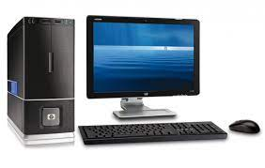
Definisi Sistem
ES
Menurut Gordon B. Davis (1984) :
“Sebuah sistem terdiri bagian-bagian yang saling berkaitan yang beroperasi bersama untuk mencapai beberapa sasaran atau maksud”.
Menurut Reymond Mcleod :
“Sistem adalah himpunan dari unsur-unsur yang saling berkaitan sehingga membentuk suatu kesatuan yang utuh dan terpadu“

Slide 5


Definisi Sistem
ES
Menurut FitzGerald :
“Sistem adalah suatu jaringan kerja dari prosedur-prosedur yang saling berhubungan,berkumpul bersama-sama untuk melakukan suatu kegiatan atau untuk menyelesaikan suatu sasaran”.
Maka dari definisi-definisi di atas dapat disimpulkan :
“ Sistem adalah kumpulan elemen yang terdiri dari manusia,mesin,prosedur,dokumen,data atau elemen lain yang terorganisir dari elemen-elemen tersebut untuk mencapai suatu tujuan”.

Slide 6
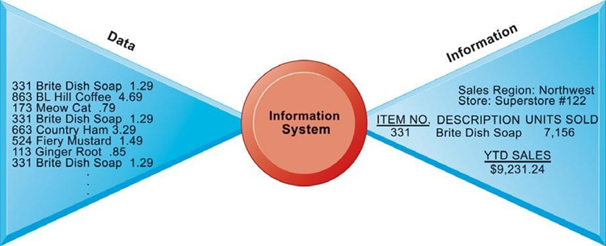
Definisi Informasi
ES
Menurut Gordon B. Davis :
“Informasi adalah data yang diolah menjadi bentuk yang memiliki arti bagi sipenerima dan bermanfaat bagi pengambilan keputusan saat ini atau mendatang”.
Menurut Jhon G,Burch :
“Informasi adalah hasil pembentukan penyusunan, pengorganisasian atau pengubahan data yang menambah tingkat pengetahuan”.
+ Ket Slide

Slide 7
Sistem Informasi Manajemen (SIM)
ES
Menurut Abdul Kadir (2002)
“SIM adalah Sistem Informasi yang digunakan untuk menyajikan informasi untuk mendukung operasi, manajemen, dan pengambilan keputusan dalam sebuah organisasi”.
SIM merupakan kumpulan dari Sistem Informasi, diantaranya :
Sistem Informasi Akuntansi
Sistem Informasi Pemasaran
Sistem Informasi Persediaan
Sistem Informasi Personalia
Sistem Informasi Pembelian , dll

Slide 8
Contoh informasi di koperasi
ES
Contoh : Dari Data Penjualan Sembako kepada Konsumen , Dapat Informasi :
a. Daftar Penjualan per kelompok
b. Daftar Merek produk yang paling laku
c. 3 hari dengan nilai penjualan tertinggi
d. Daftar Penjualan per bulan
Contoh : Dari Data simpan pinjam , Dapat Informasi :
a. Daftar Tabungan per bulan
b. Daftar Pinjaman per bulan
c. 3 bulan dengan nilai Tabungan tertinggi
d. Daftar Pembayaran pinjaman per bulan

Slide 9
Sistem dan Prosedur Pinjaman pada Koperasi
ES
Sistem dan Prosedur Pinjaman pada Koperasi
Sistem akuntansi pinjaman pada koperasi tentunya memiliki fungsi yang terkait dan prosedur untuk menjalankan sebuah koperasi. Berikut fungsi dari sistem akuntansi pinjaman:
Staf Pinjaman
Fungsi ini bertanggung jawab untuk menerima Surat Permohonan Pinjaman dan me-register permohonan antara lain member nomor urut, tanggal penerimaan dan staf pinjaman bertanggungjawab melakukan pra-analisis terhadap permohonan, jika dari hasil pra-analisis tidak dapat dipenuhi, segera informasikan dan bila perlu buat surat penolakan.
Staf Hukum dan Dokumentasi
Fungsi staf hukum dan dokumentasi bertanggungjawab untuk menerima data yuridis dan staf pinjaman, dan melakukan analisis yuridis atas permohonan tersebut.

Slide 10
Sistem dan Prosedur Pinjaman pada Koperasi
ES
Staf Taksasi Jaminan
Fungsi ini hanya bertugas untuk menerima data jaminan dari staf pinjaman, dan melakukan taksasi (penilaian) jaminan.
Komite Pinjaman
Fungsi komite pinjaman mengadakan rapat pembahasan dan evaluasi atas proposal pinjaman yang diajukan
Prosedur-prosedur yang dilakukan secara berurutan dan berdasarkan fungsi bagiannya akan mempermudah kedua belah pihak yaitu, koperasi dan anggotanya.
Anggota wajib mentaati semua prosedur yang ada apabila mengharapkan pinjaman yang diajukan akan disetujui oleh pihak koperasi.

Slide 11
Sistem dan Prosedur Pinjaman pada Koperasi
ES
Gambar Flowchart Pinjaman Koperasi

Slide 12


ES

